Slide 1
家政服务机器人小智 --软件设计报告
拿得稳放得队
汇报人：彭维崑

Slide 2
展示内容
需求概述
数据库设计
软件体系结构设计
接口设计
详细设计
需求可追踪
Gitlab过程管理

Slide 3
需求概述

Slide 4
需求概述
用户界面需求
选择界面
建图界面
标注界面
服务界面
维护界面
功能需求
手动建图
地图标注
物品抓取
导航
取物放物
物品识别
语音交流
系统维护
系统升级
恢复出厂设置
非功能需求
性能
响应时间
功耗
处理能力
质量
可用性
可移植性
完整性
效率
健壮性

Slide 5
数据库设计

Slide 6
数据库设计
数据库在这个系统中承担了存储地图有关信息的内容，包括地图名称、地图文件路径、标注文件路径和用户前端显示的地图文件路径。

Slide 7
系统体系结构设计

Slide 8
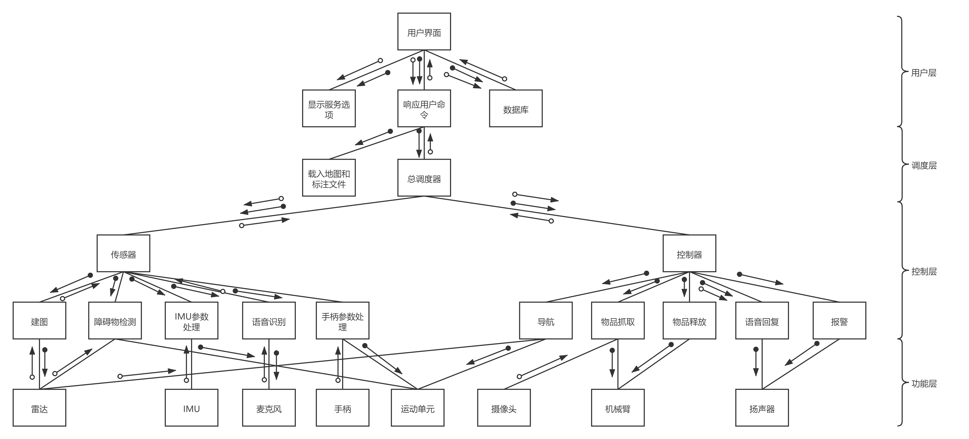
系统体系结构设计
系统体系结构从上至下分为用户层、调度层、控制层和功能层，分别承载了不同的任务，呈现一个层次化结构设计。

Slide 9
系统体系结构设计
用户层主要模块是用户界面。向上响应用户指令，向下启动调度器，执行相关的服务

Slide 10
系统体系结构设计
总调度器定义了三个主要任务的整体执行逻辑。当调度器接到用户界面发布的服务，会启动相应的任务脚本，调度传感器、地图、控制器三个模块完成任务。

Slide 11
系统体系结构设计
控制层的三个模块承载了任务执行的核心功能。调度器将任务拆解为不同的子任务，分配给这三个模块完成，如导航、建图、抓取等子任务。同时根据这些子任务向功能层发布数据和控制消息。

Slide 12
系统体系结构设计
功能层接收控制层的控制和数据，进行数据采集如雷达摄像头等模块，同时接收上层的控制指令，如速度控制、机械臂控制等，完成最基本的功能。

Slide 13
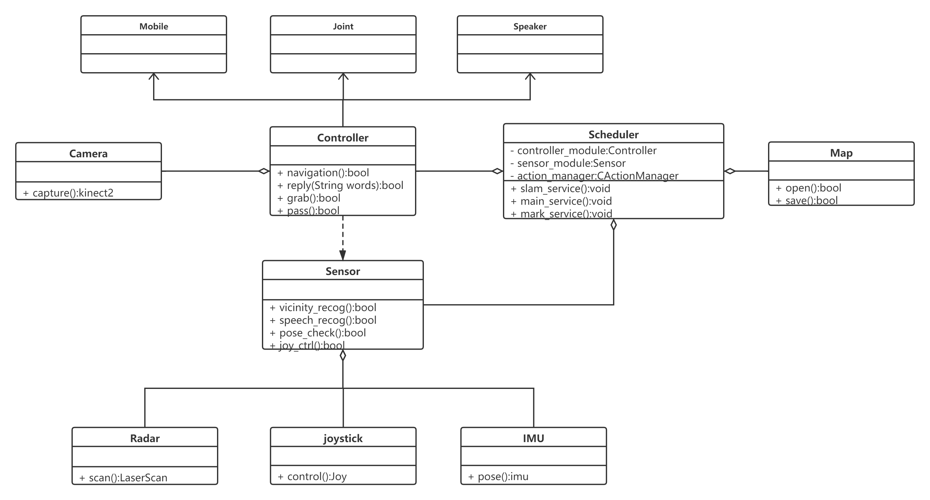
系统类图
根据功能结构图，将各个模块和方法进行组合封装，得到了最终的系统类图

Slide 14
用户界面设计

Slide 15
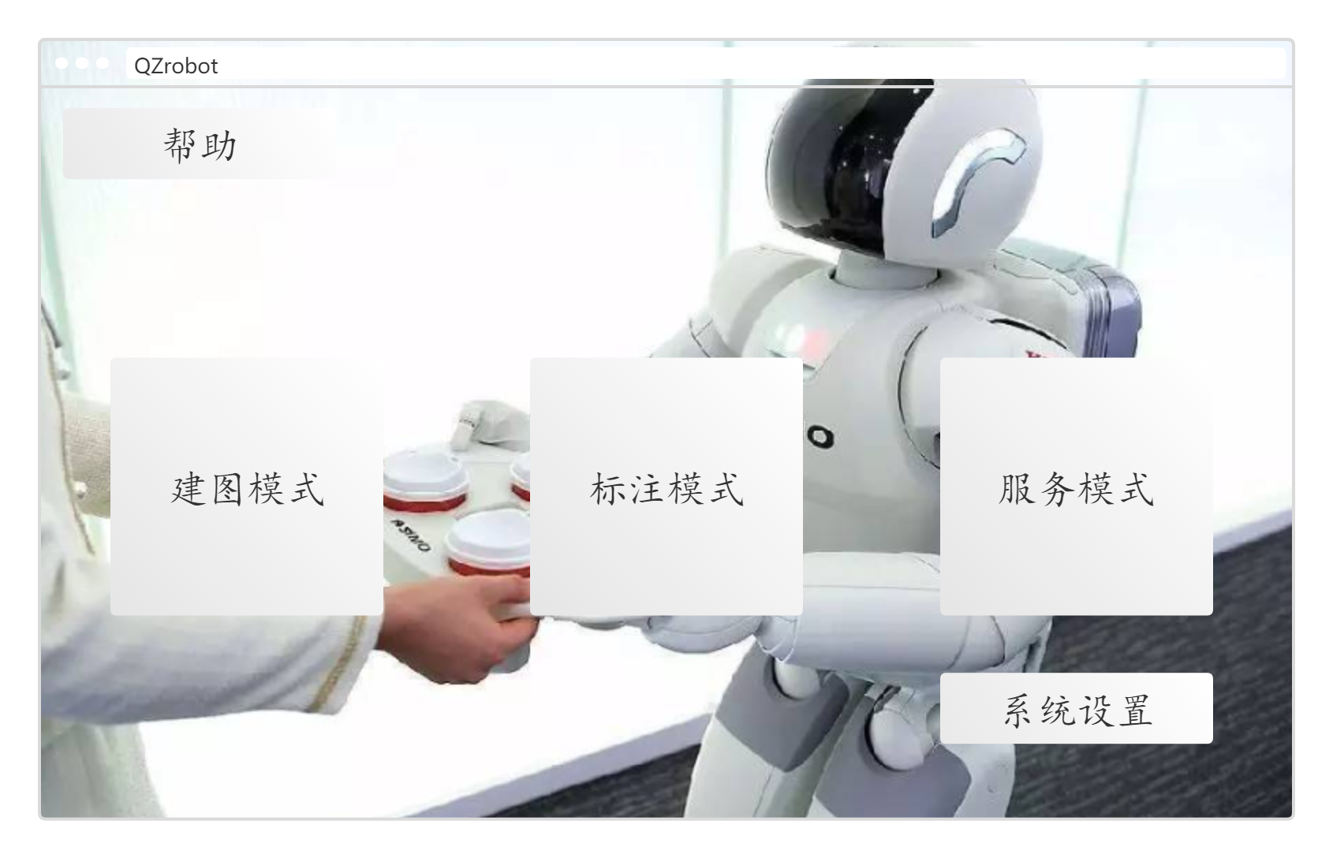
主界面

Slide 16
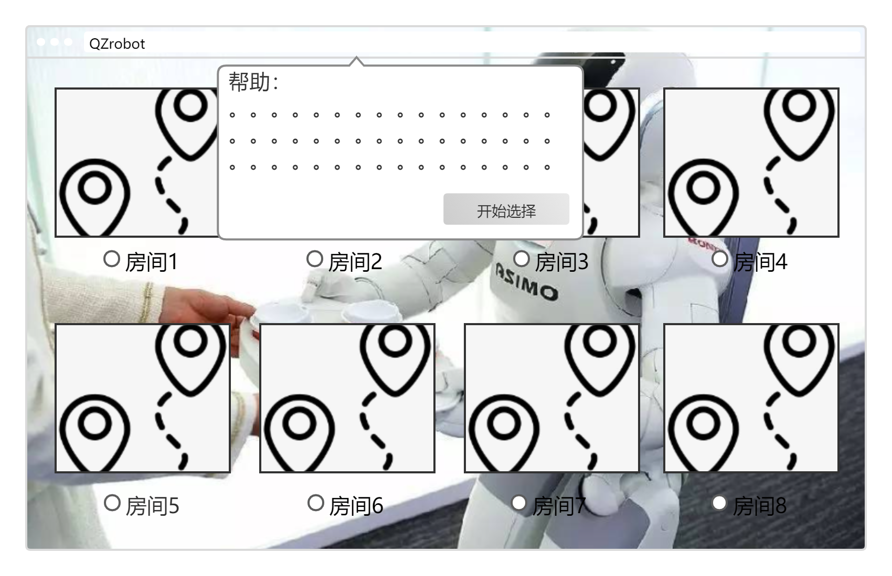
地图选择界面

Slide 17
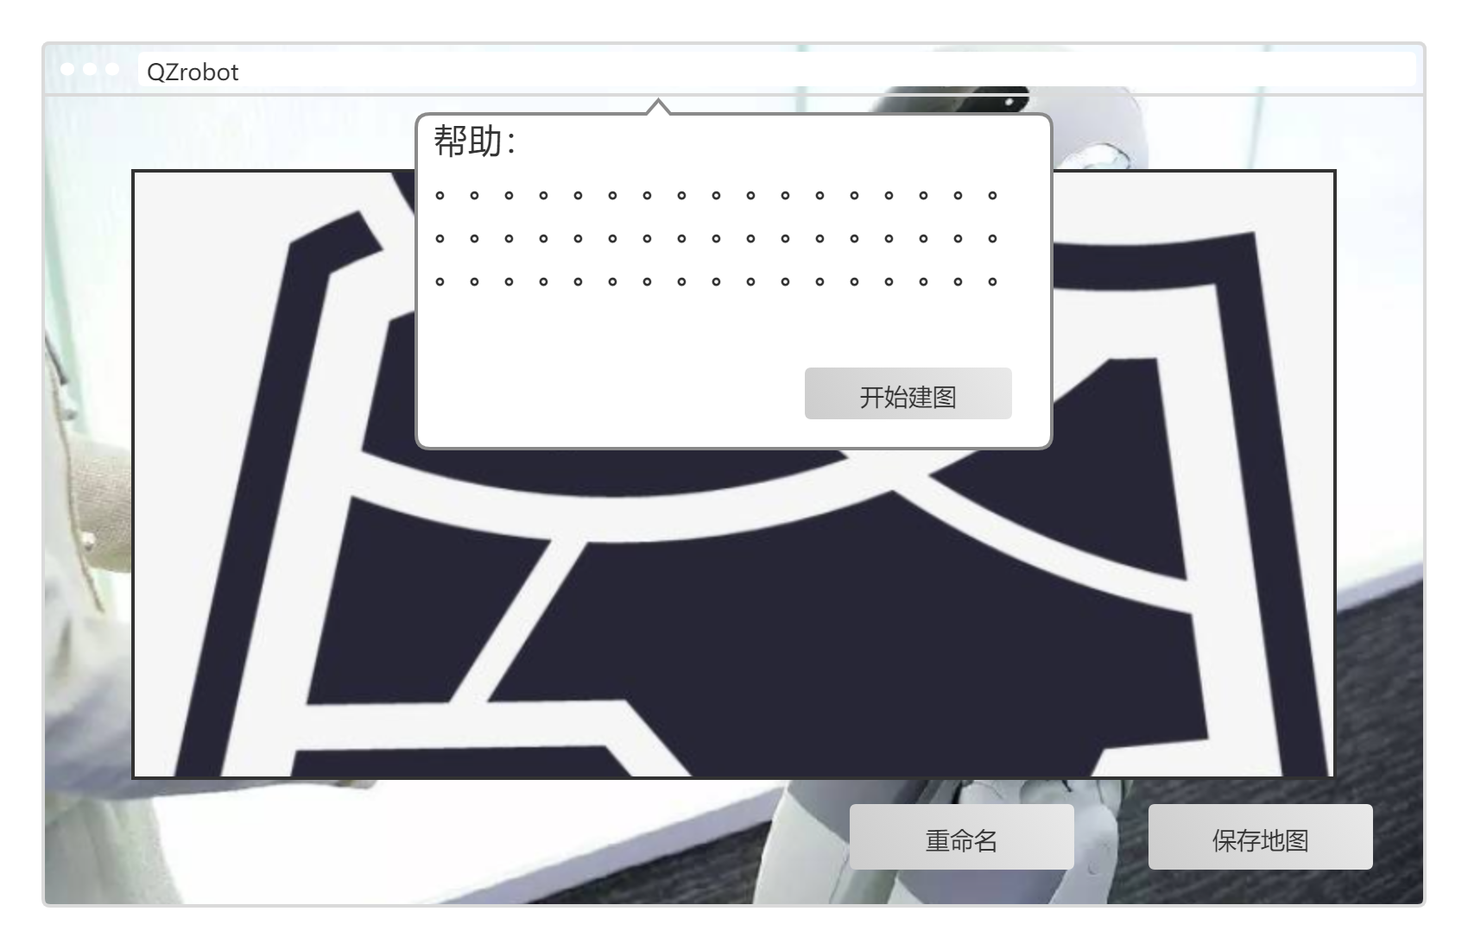
建图界面

Slide 18
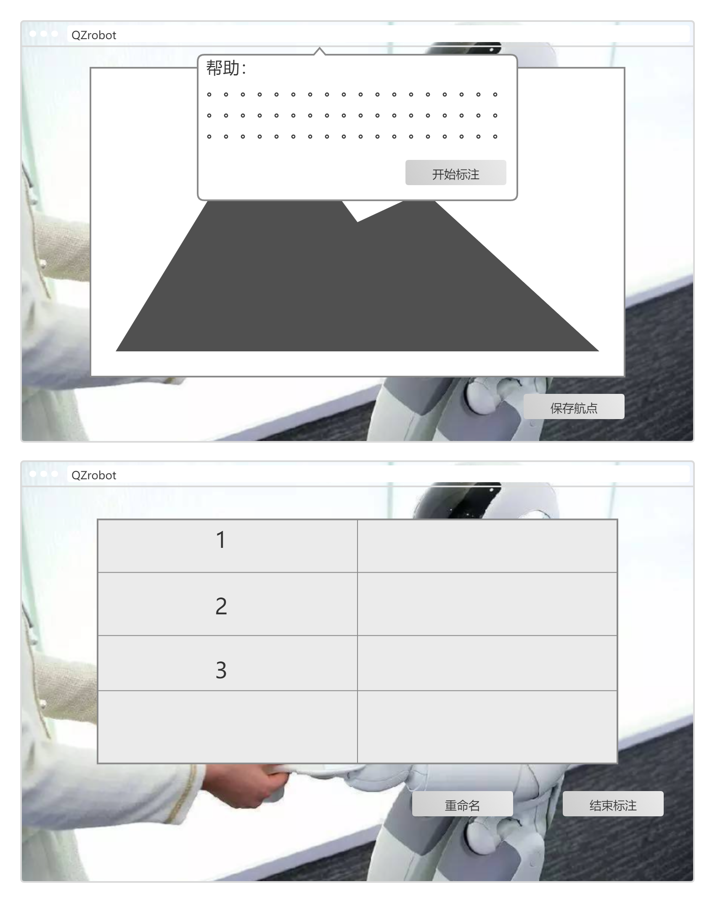
标注界面

Slide 19
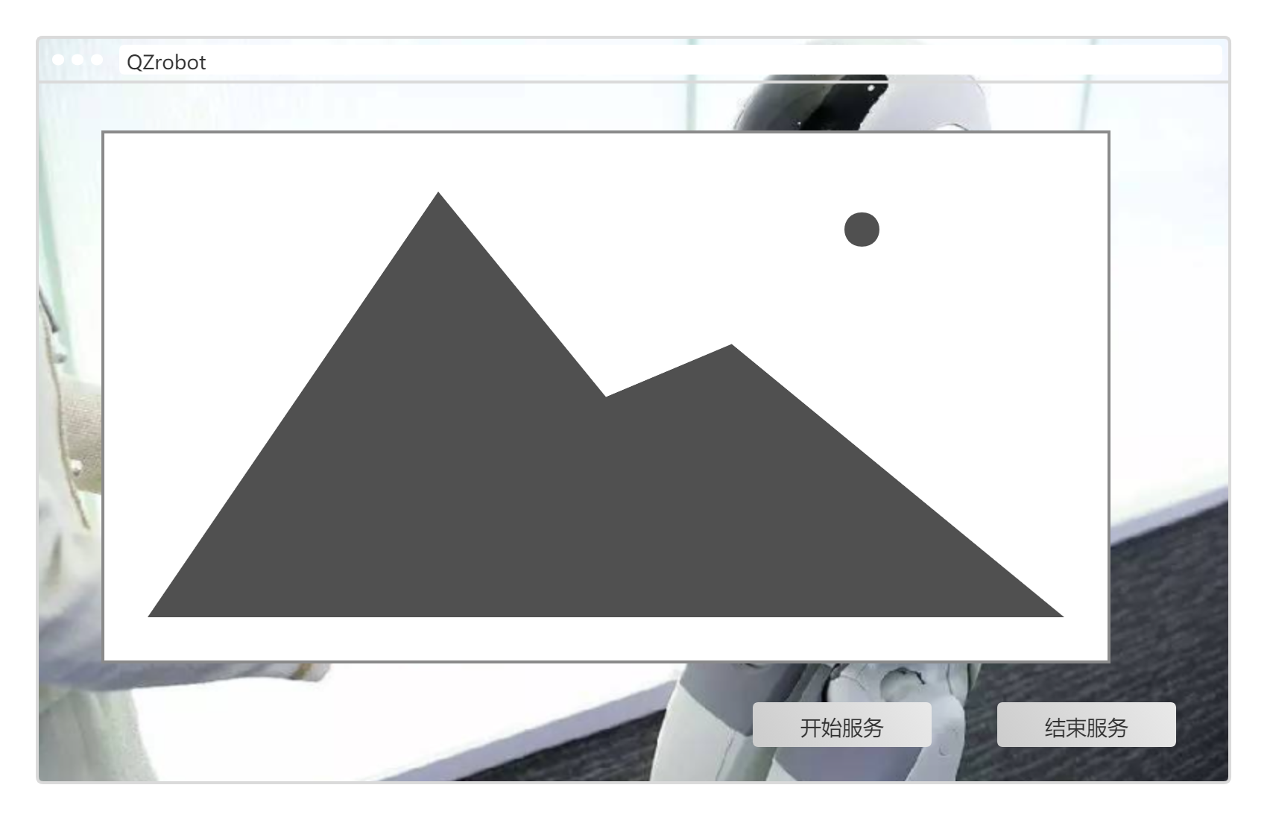
服务界面

Slide 20
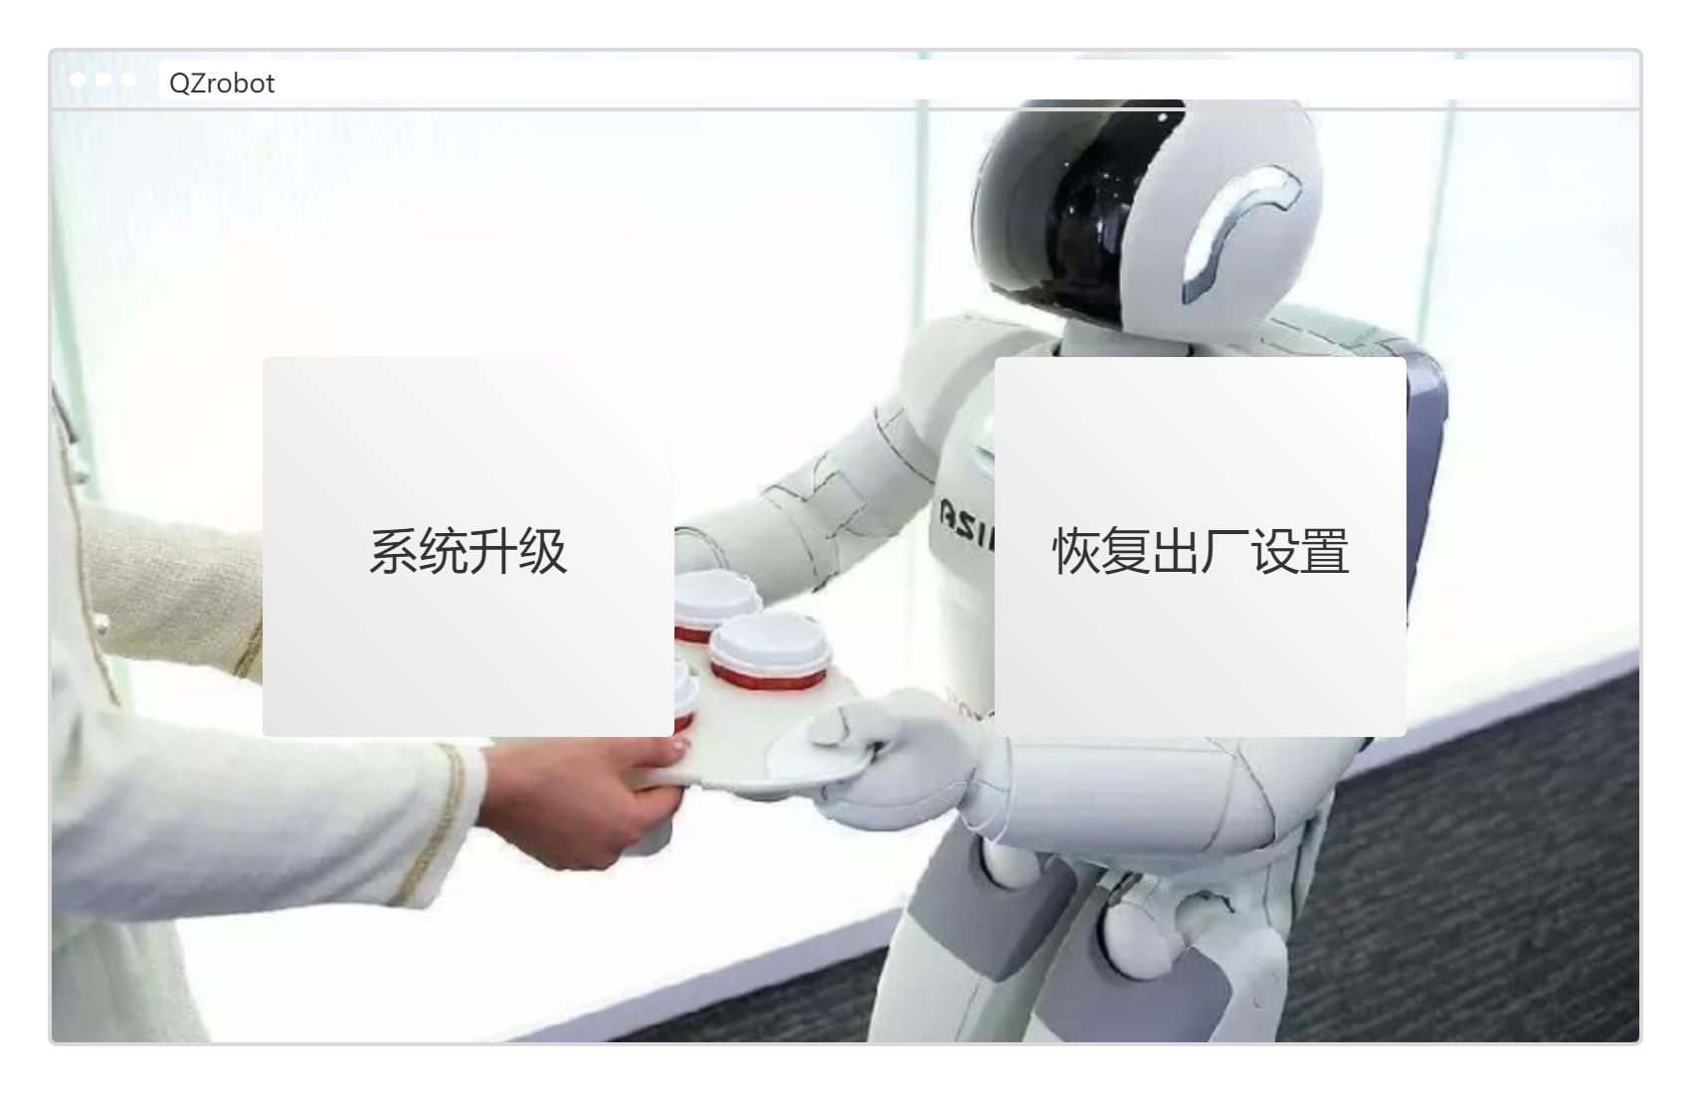
系统维护界面

Slide 21
接口设计

Slide 22
接口设计
开始服务
后端接口 | /control/robot-service
请求方式 | post
参数 | 地图名称Map_name。
操作 | 访问数据库，将地图的pgm文件、航点文件均拷贝到ROS的默认工作路径。然后启动RVIZ，用户标注起始点后机器人开始服务。
返回 | msg，成功时code为200，失败时code为700、604或609。
用户界面前端采用Vue实现，后端采用java spring实现。整体设计了6个页面，定义了14接口，完成响应服务、保存地图等功能。
结束服务
后端接口 | /control/stop-service
请求方式 | post
参数 | 无
操作 | 停止服务脚本
返回 | msg，成功时code为200，失败时code为700或610。

Slide 23
接口设计
名称 | 订阅 | 发布 | 说明
navigation | /map /goal /LaserScan | /cmd_vel | 封装了导航逻辑，即move_base节点
reply | /SoundRequest | /robotsound | 封装了语音输出逻辑，即sound_play
grab | /pointcloud | /wpb_home_mani_ctrl | 封装了取物逻辑，即wpb_home_grab_server节点
pass | 无 | /wpb_home_mani_ctrl | 封装了放物逻辑，即wpb_home_pass_server节点
ROS部分根据系统体系结构的层次化设计，在不同层次模块总共定义了15个接口。
同时充分利用ROS节点间通信的灵活性，采用非结构化的通信，提高任务执行效率。
名称 | 订阅 | 发布 | 说明
open | 无 | 无 | 打开地图，启动map_server和wp_manager节点
save | 无 | 无 | 保存地图，随后关闭map_server和wp_manager节点

Slide 24
详细设计

Slide 25
详细设计
详细设计着眼于核心业务的实现，即建图、标注和服务。通过时序图展示各模块间的通信和协作。
同时我们也设计了异常情况的详细处理流程。

Slide 26
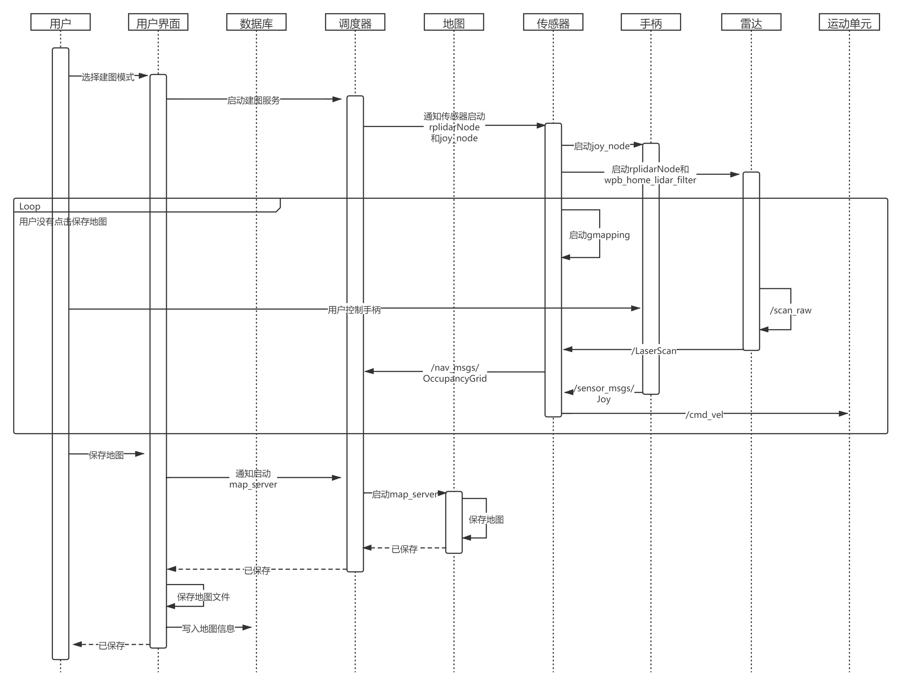
手动建图
建图过程核心由传感器vicinity_rec函数下的gmapping节点实现。同时通过joy_ctrl函数启动joy_node节点处理手柄数据，完成机器人运动控制。

Slide 27
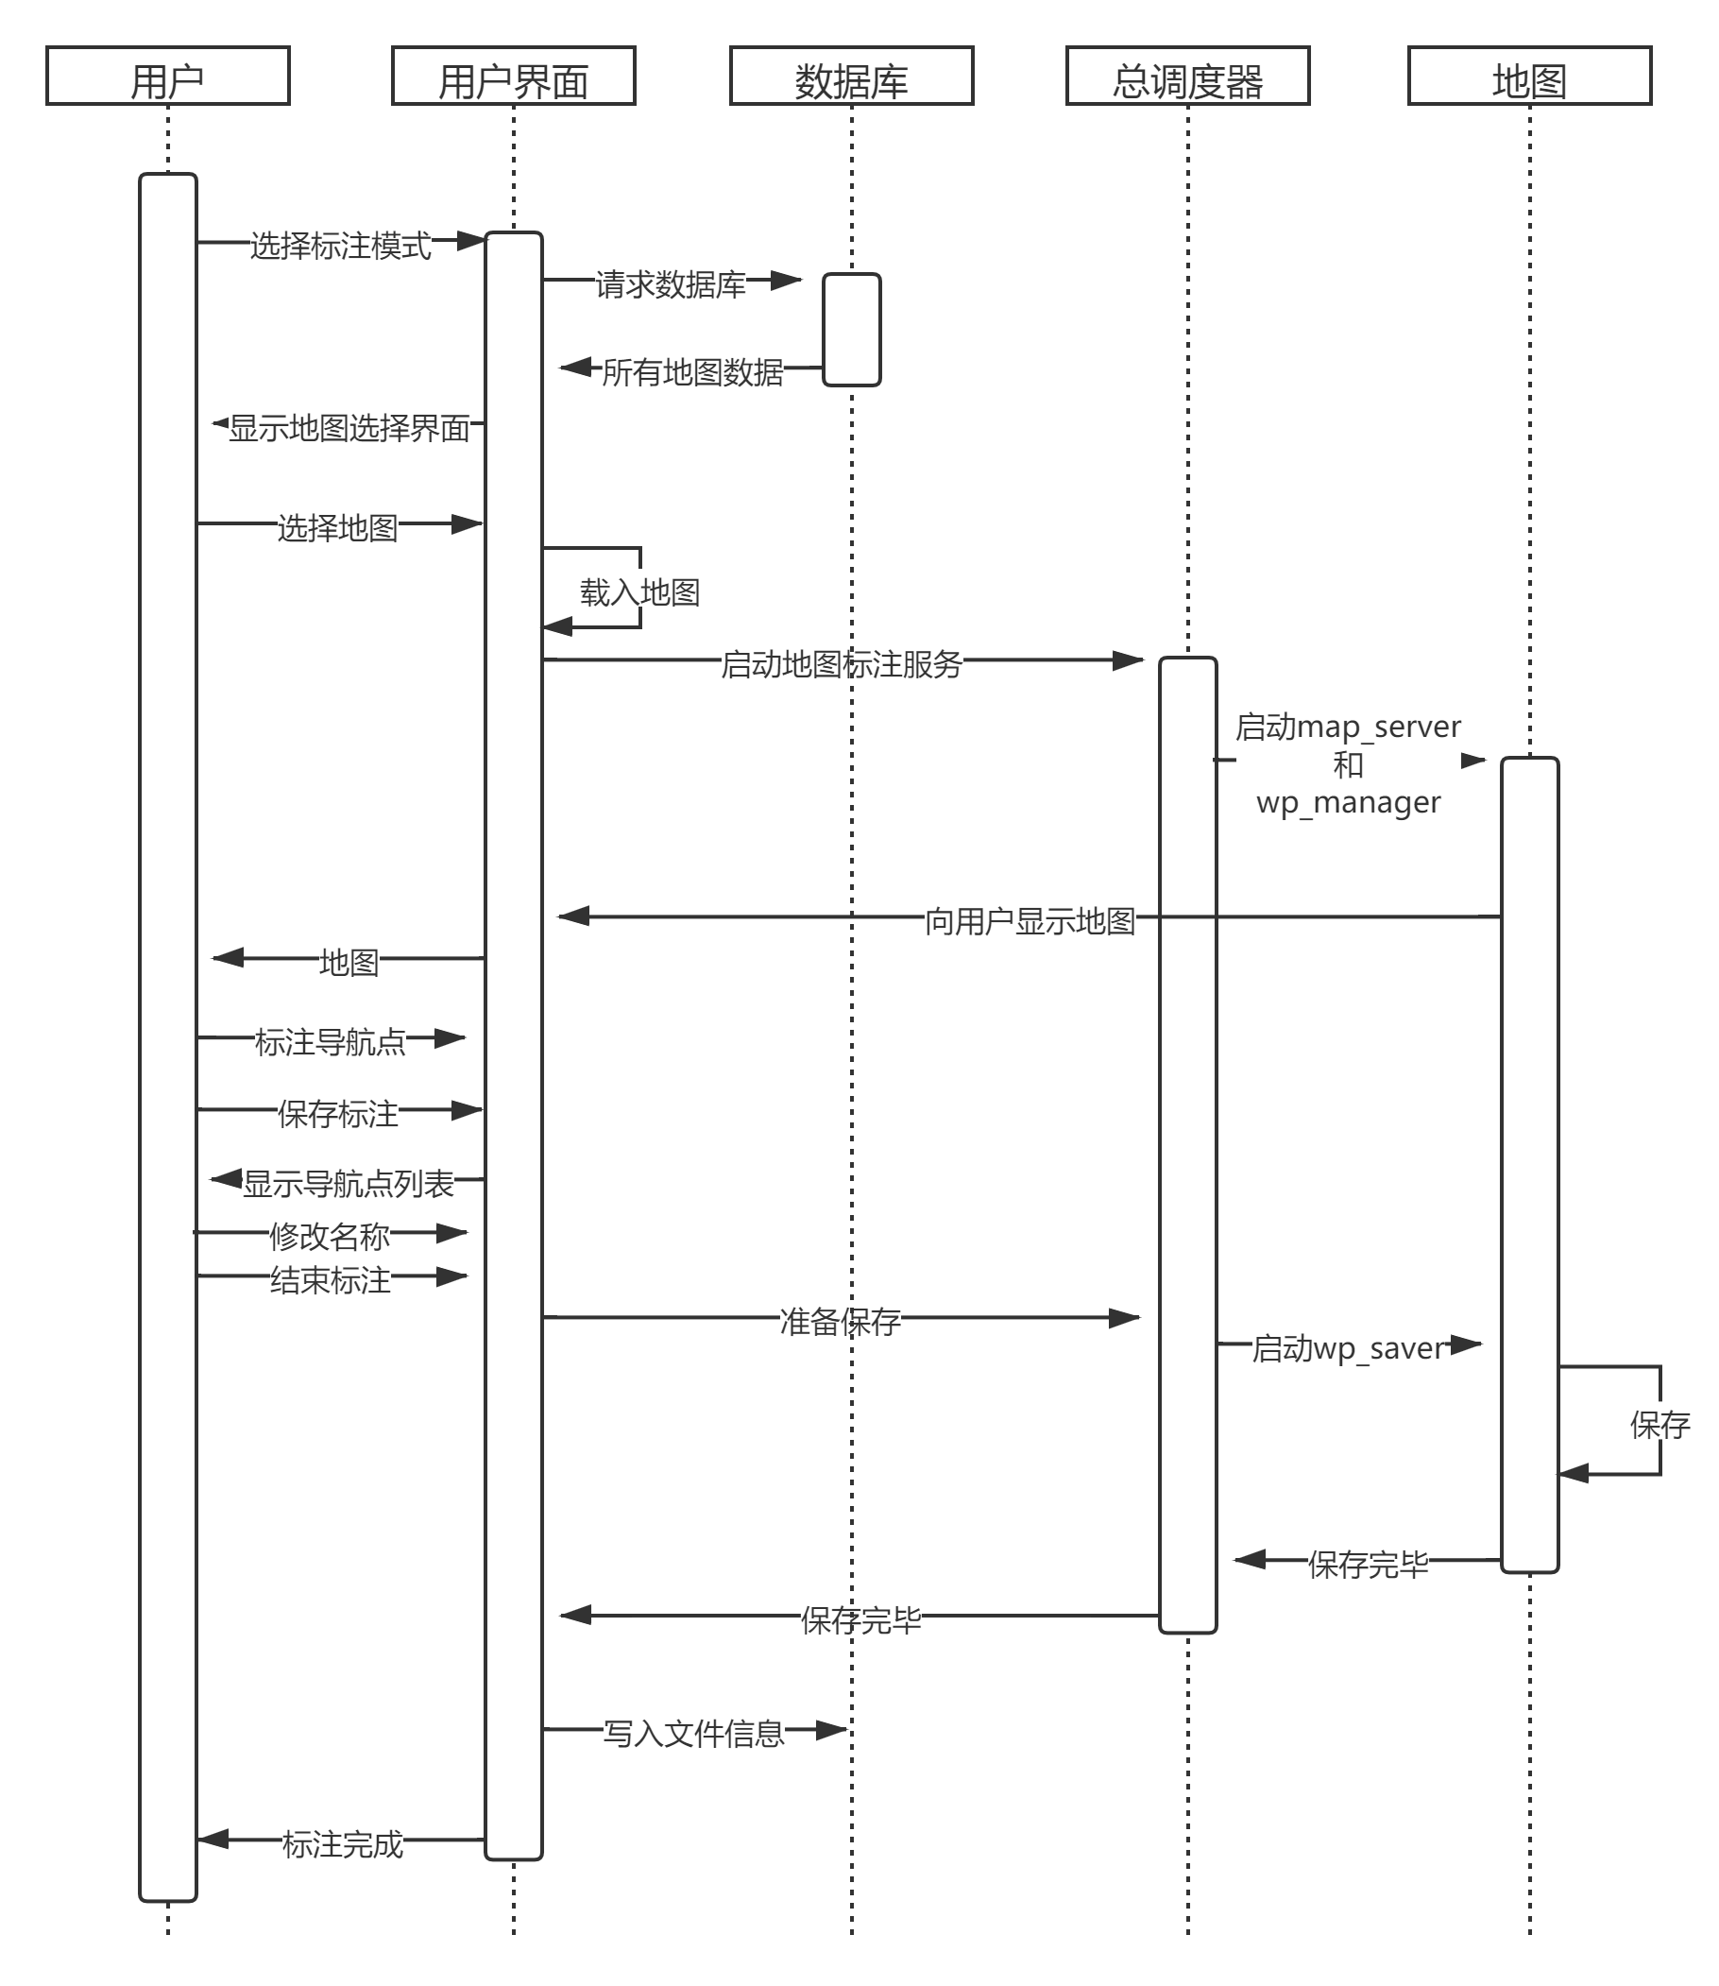
地图标注
地图标注由地图模块支持，通过地图模块下的map_server和wp_manager节点完成标注功能。

Slide 28
取物和语音服务
取物和语音服务较为复杂，因此拆分为启动服务、语音识别、导航、物品抓取、物品释放、语音回复几个子任务。

Slide 29
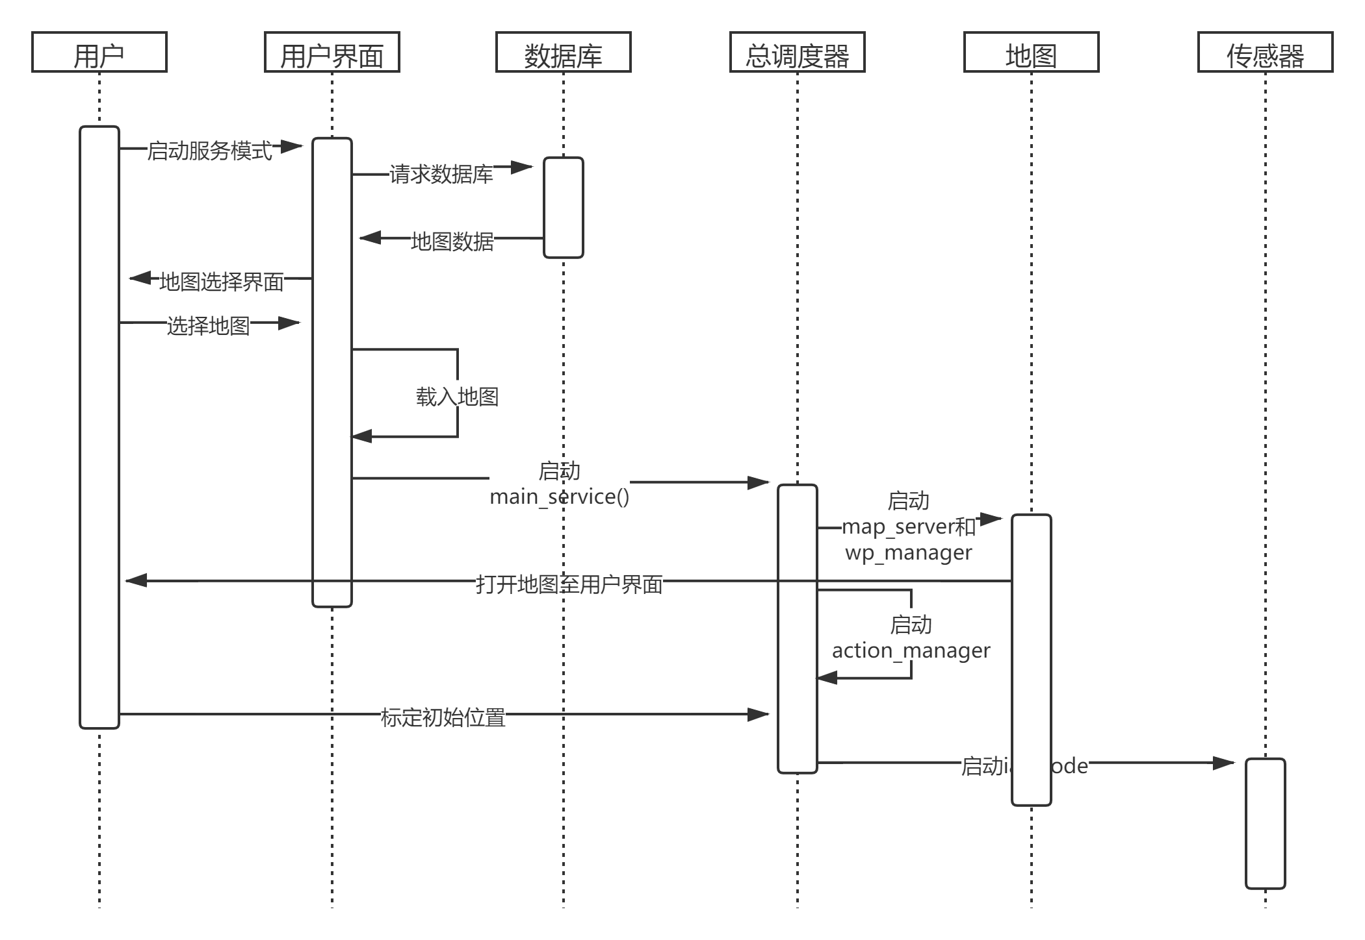
启动服务
启动服务主要完成地图载入和任务管理节点action_manager的启动，最后启动语音识别节点iat_node开始接收用户语音输入。

Slide 30
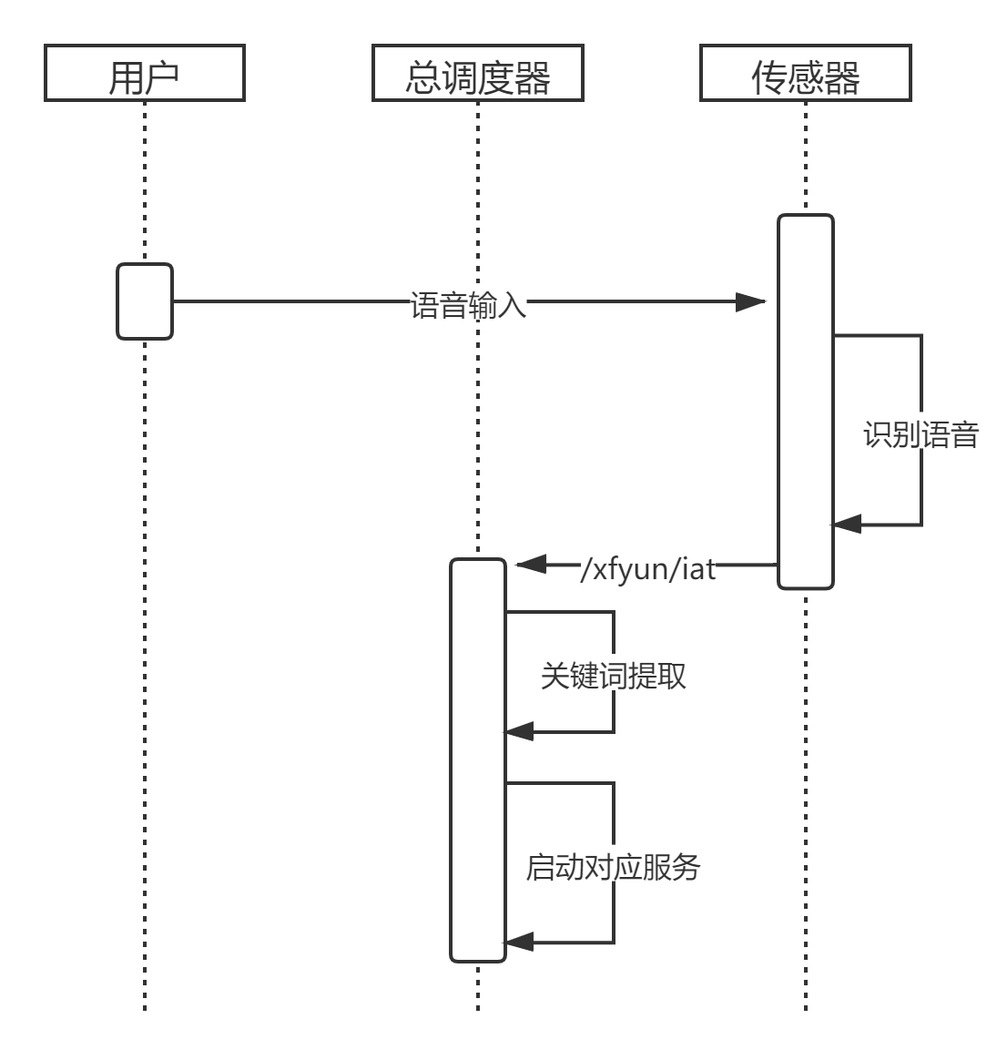
语音识别
语音识别主要通过传感器的iat_node节点识别语音，并将语音内容发布，由调度器提取关键词并进行相应的任务

Slide 31
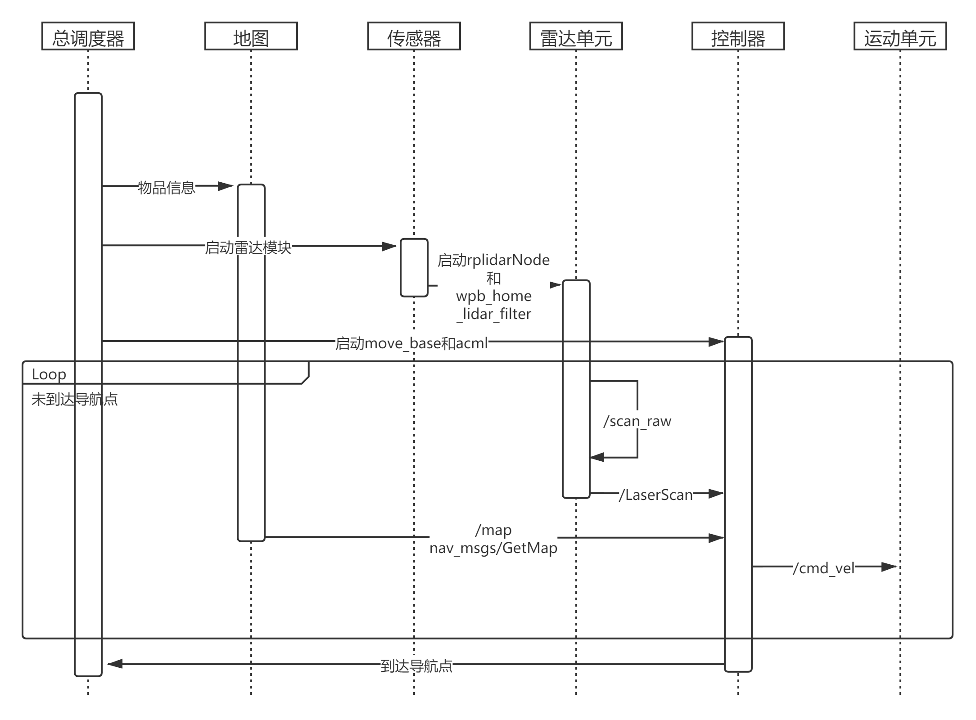
导航
在确定需要取的物品后，调度器会通知控制器执行导航任务，这个任务由主要move_base节点承担，订阅/LaserScan和/map等话题，并发布/cmd_vel消息完成导航。

Slide 32
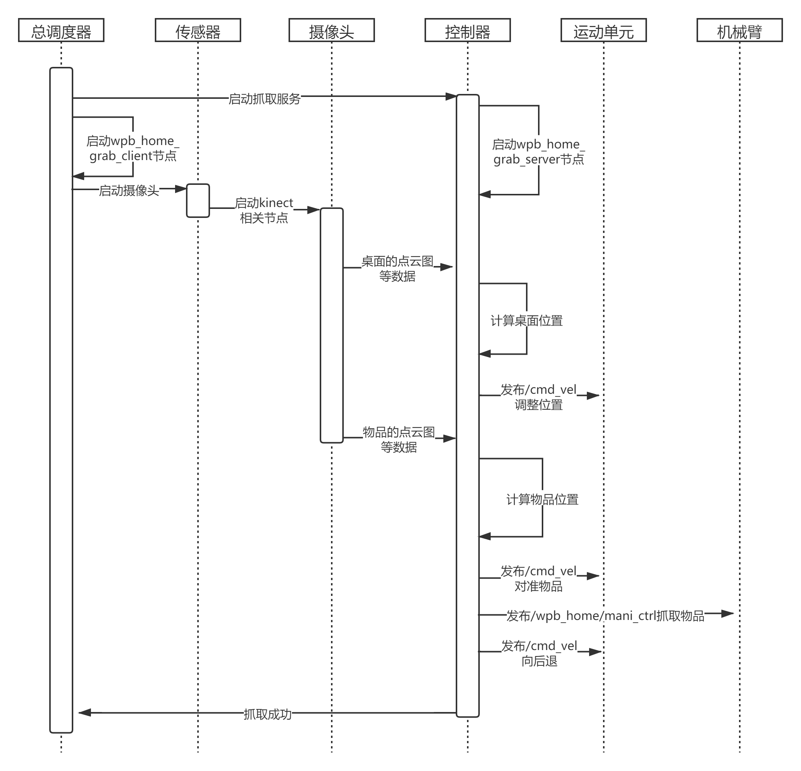
物品抓取
物品抓取由控制器的wpb_home_grab_server节点完成，通过订阅/kinect2下的话题计算取物的参数，发布/mani_ctrl消息控制机械臂完成物品抓取。

Slide 33
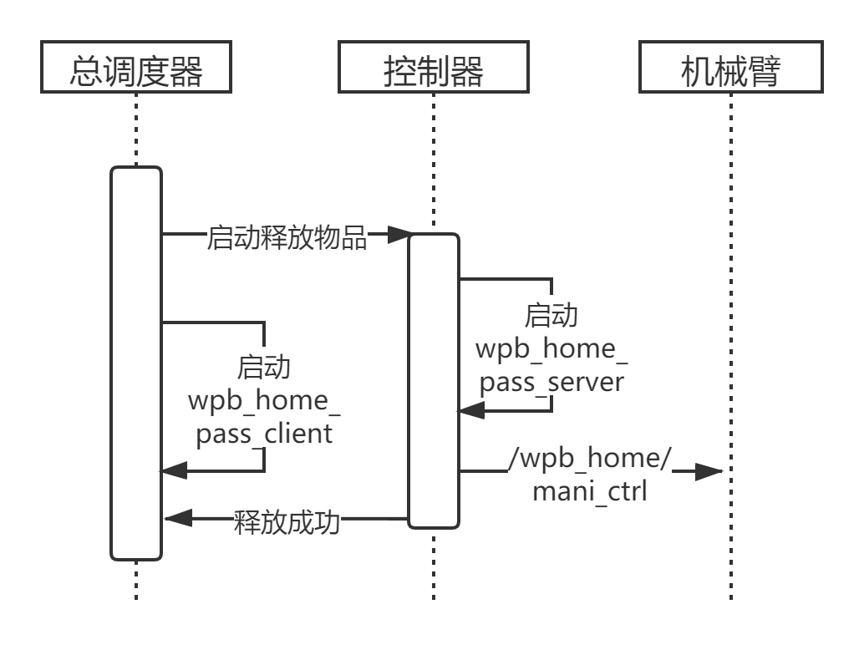
物品释放
物品释放主要由控制器的wpb_home_pass_server节点完成，发布/mani_ctrl消息控制机械臂完成释放物品任务。

Slide 34
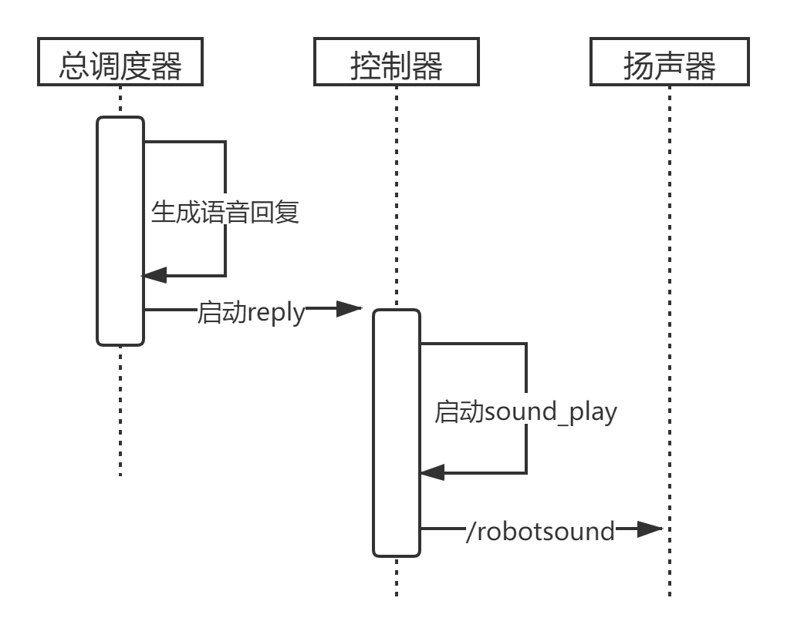
语音回复
在调度器解析完用户语音后，有时需要进行回复，完成语音交流任务。这一任务主要由sound_play节点承担，通过发布/robotsound消息进行语音回复。

Slide 35
异常处理

Slide 36
异常处理
我们定义了四种异常情况：遇到障碍物、机器人倾倒、物品识别失败、语音识别失败。

Slide 37
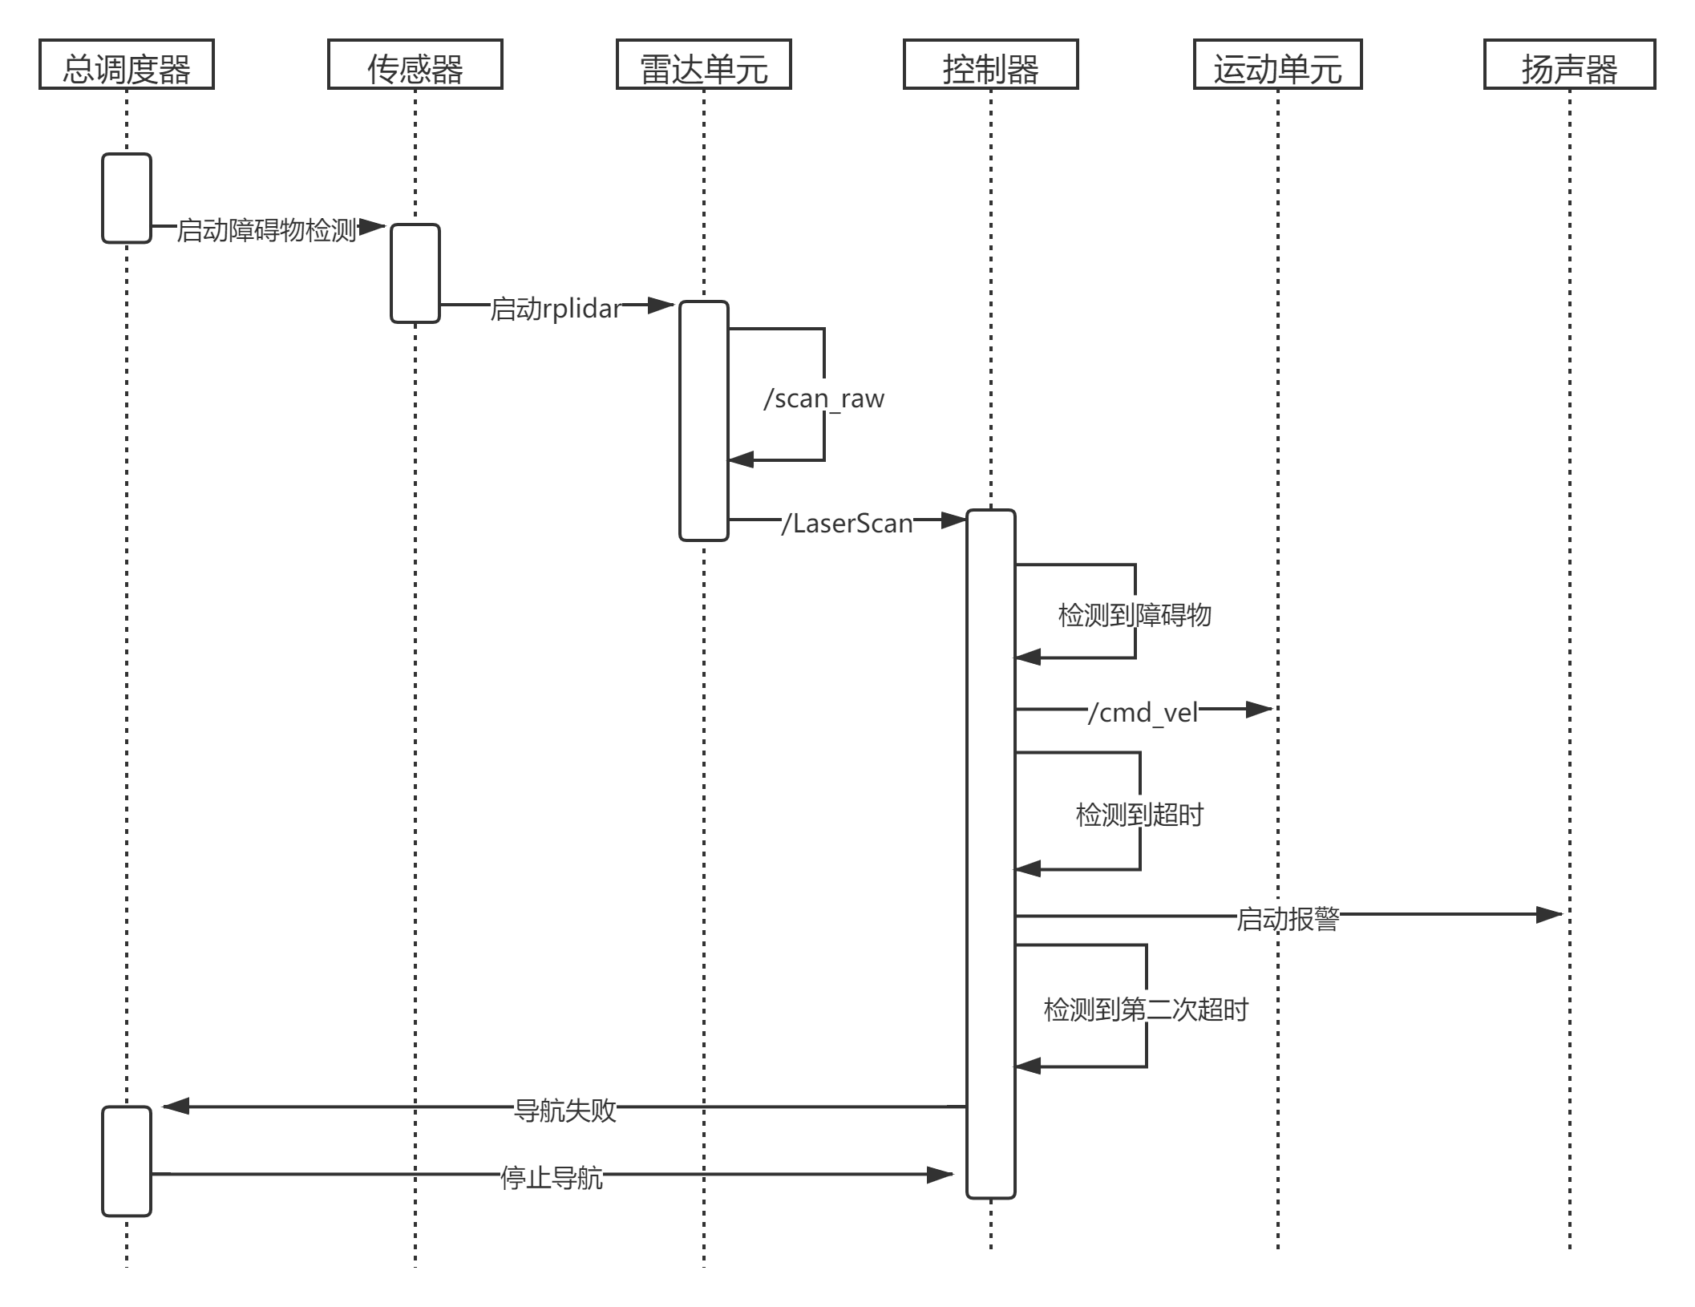
障碍物检测
障碍物检测集成在导航任务中，通过设定时限确保机器人不会长时间等待，能够及时结束任务。

Slide 38
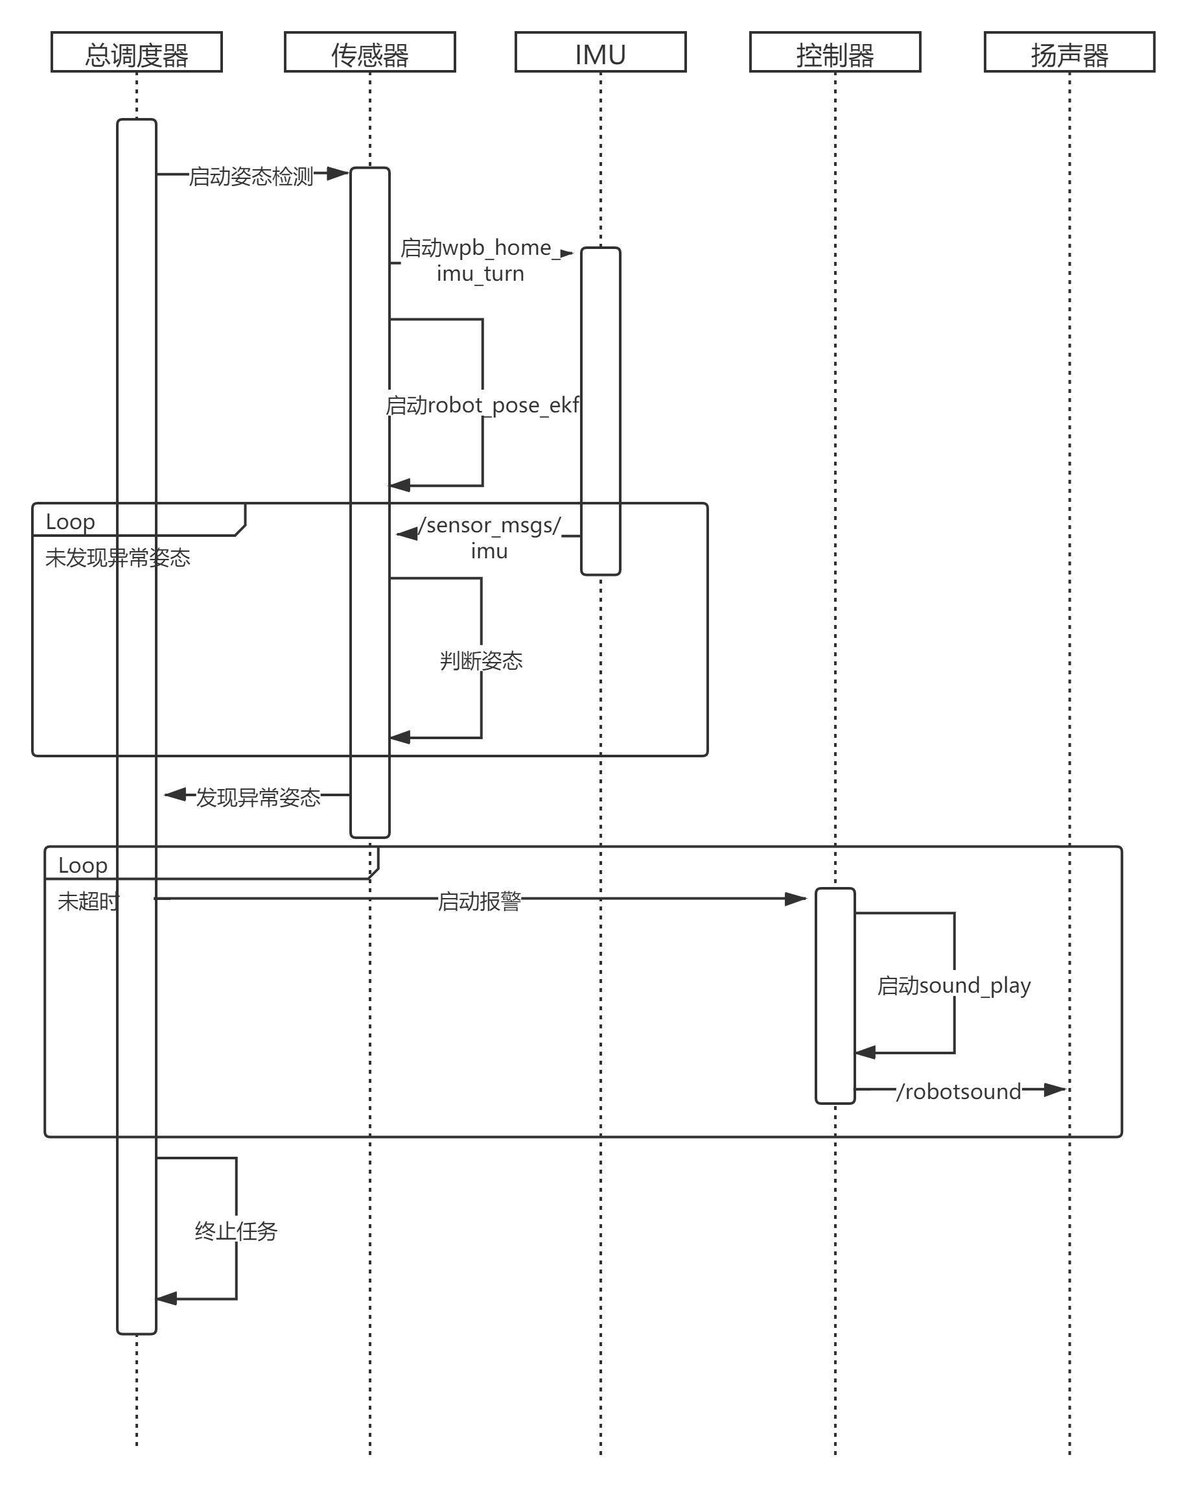
异常姿态检测
异常姿态检测通过IMU的姿态信息/imu确定机器人姿态正常，这一任务由robot_pose_ekf节点完成。发现异常立即向调度器汇报，启动报警。

Slide 39
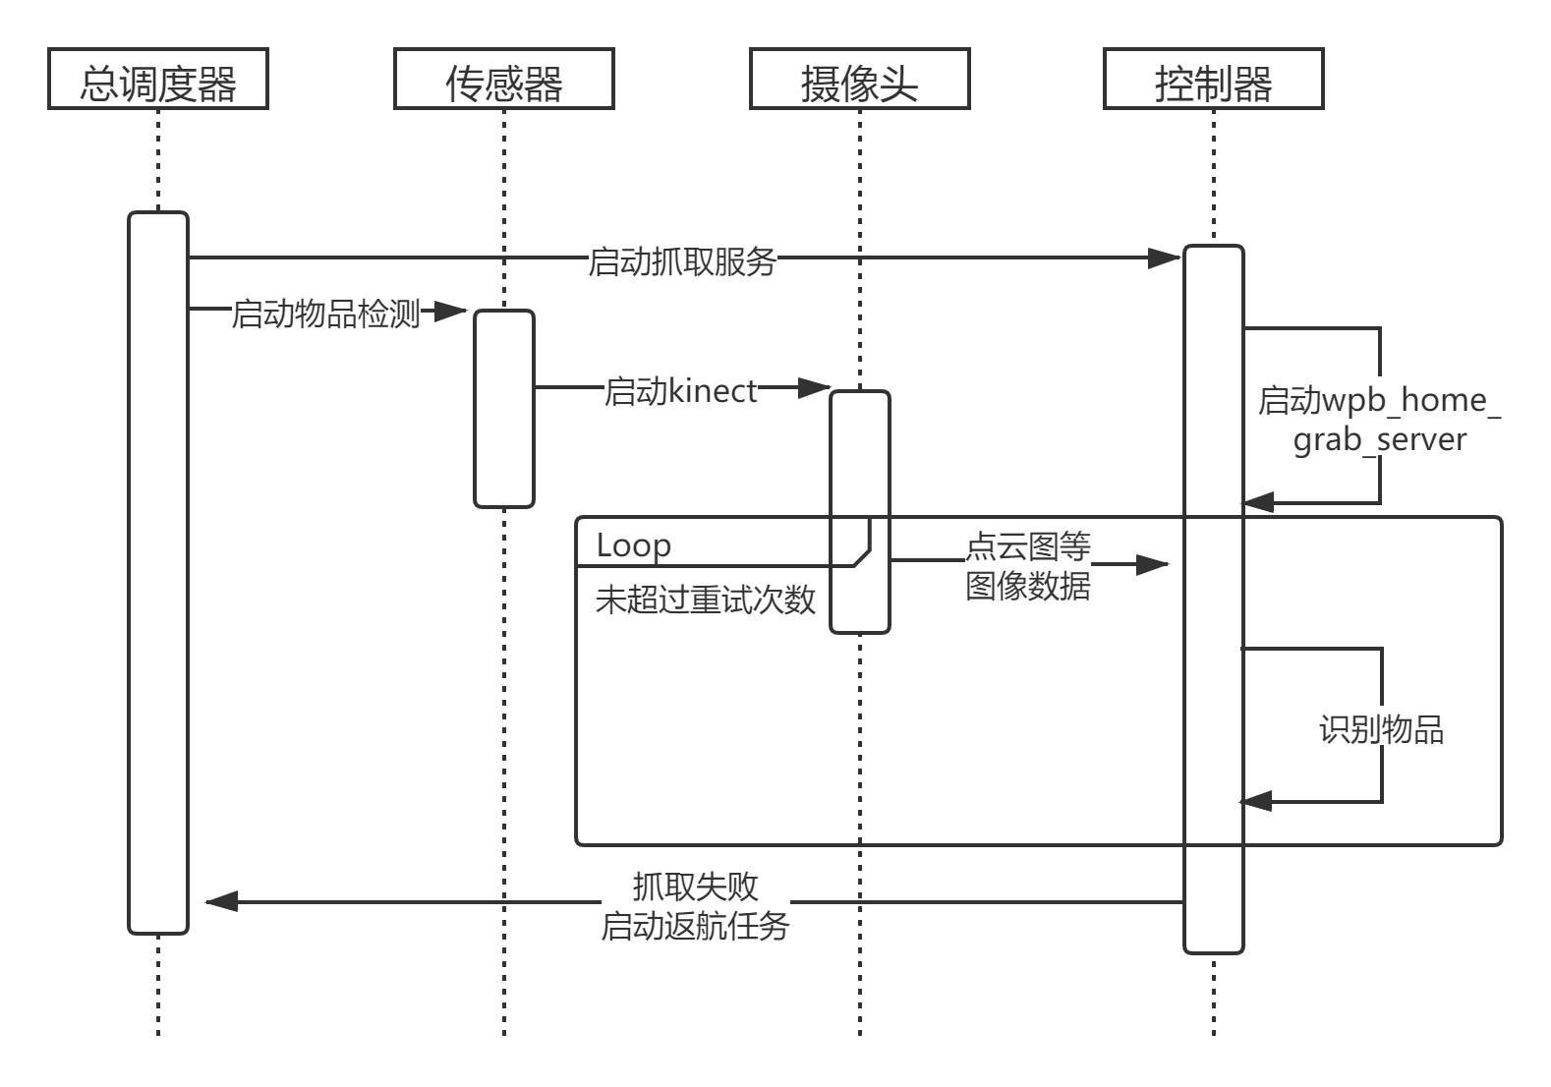
物品识别失败
物品识别失败集成在了物品抓取中，当超过一定次数认为抓取失败，启动返航。

Slide 40
系统维护

Slide 41
系统维护
系统升级
从远端拉取最新代码，并自动编译。
恢复出厂设置
将数据库的信息全部清空，并将所有地图文件和日志文件全部删除。

Slide 42
需求可追踪

Slide 43
需求可追踪
需求 | 设计内容
手动建图 | 地图构建
地图标注 | 地图标注
导航 | 导航
取物放物 | 物品抓取，物品释放
物品识别 | 物品抓取
语音交流 | 语音识别，语音回复
异常处理 | 异常检测与处理
选择界面 | 用户界面设计
建图界面 | 用户界面设计
标注界面 | 用户界面设计
服务界面 | 用户界面设计
维护界面 | 用户界面设计，系统维护
响应时间 | 由硬件决定
功耗 | 由硬件决定
处理能力 | 异常检测与处理
可用性 | 详细设计
可移植性 | 系统层次结构设计，7系统维护
完整性 | 详细设计
效率 | 系统层次结构设计，6详细设计
健壮性 | 异常检测与处理
需求又分为功能需求和非功能需求。功能需求通过系统体系结构设计的功能来满足。非功能需求通过灵活的节点通信和系统维护功能实现。

Slide 44
Gitlab过程管理

Slide 45
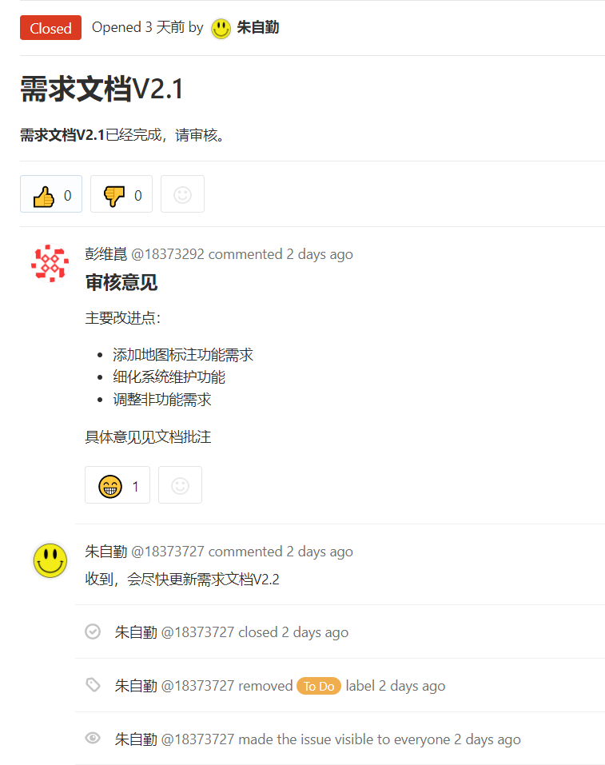
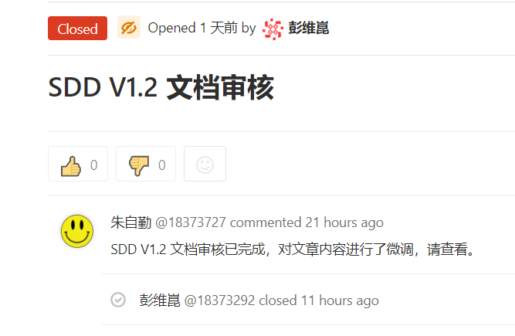
Issues
除了通过Issues发布任务，我们还通过Issues完成文档的审核

Slide 46
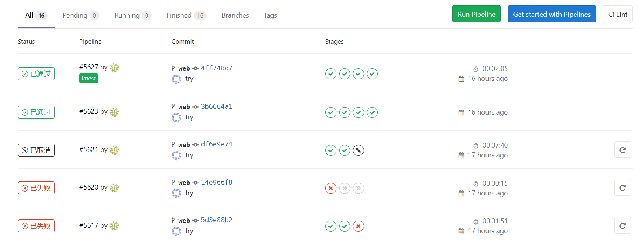
CI/CD
通过CI/CD对代码进行单元测试和部署。

Slide 47
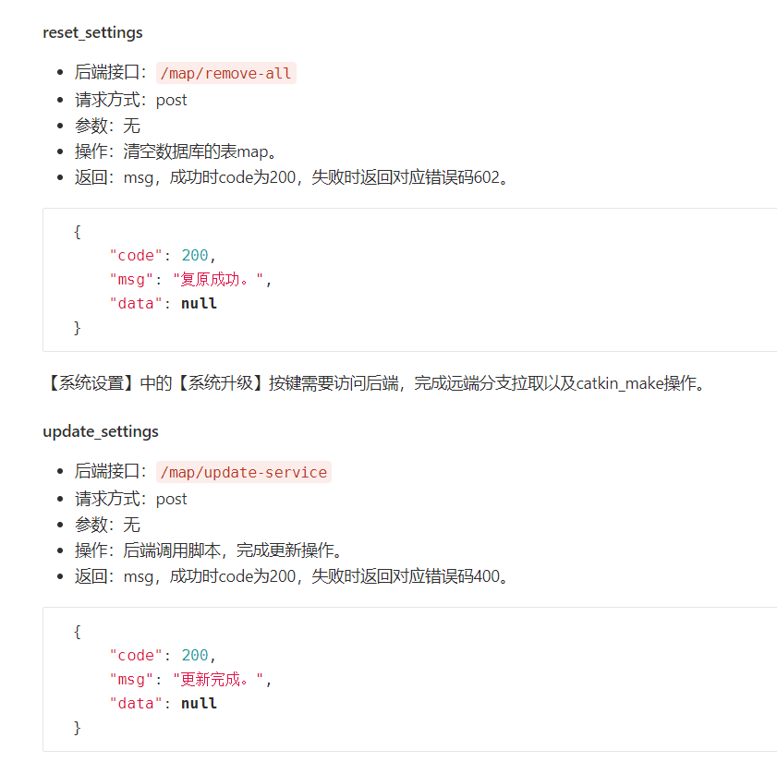
Wiki
除了通过Wiki记录会议纪要，还添加了接口定义文档，方便编码时查看和修改。

Slide 48
Thanks

